Slide 1
Refrigeración y Cambio Climático
Un proyecto para el sector de las frutas y hortalizas procesadas
Andrés Celave
Organización de Naciones Unidas para el Desarrollo Industrial

Slide 2
Un proyecto para la mejora de la refrigeración industrial en Chile
Notes:
Refrigerant leakage is significant source of direct emission and leads to lower system capacity and higher energy costs
Current demand for commercial refrigeration: 200 million MT CO2e ➔

Slide 3
Un proyecto para la mejora de la refrigeración industrial en Chile
Importancia de la refrigeración en el sector
Contexto: Protocolo de Montreal y APL III
Uso de HCFCs y HFCs como refrigerantes + Consumo energético
Necesidad de alternativas con bajo poder de calentamiento global y mayor eficiencia energética
Presupuesto: 194.956 USD - Global Environment Facility

Slide 4
Un proyecto para la mejora de la refrigeración industrial en Chile
Promover la adopción de alternativas de bajo poder de calentamiento global y de mayor eficiencia energética
¿Cómo? Acciones de sensibilización, capacitación y asistencia técnica
Partes: ASCC, UdO, ONUDI/CTCN

Slide 5
Componentes del proyecto y principales resultados
Notes:
Refrigerant leakage is significant source of direct emission and leads to lower system capacity and higher energy costs
Current demand for commercial refrigeration: 200 million MT CO2e ➔

Slide 6
Componentes del proyecto y principales resultados
Acciones de sensibilización e información
(Chilealimentos)
Notes:
Refrigerant leakage is significant source of direct emission and leads to lower system capacity and higher energy costs
Current demand for commercial refrigeration: 200 million MT CO2e ➔

Slide 7
Componentes del proyecto y principales resultados
Encuesta sobre uso de sistemas de refrigeración:
  350 instalaciones contactadas
  176 instalaciones contestaron
  56% instalaciones utilizan refrigeración
  31% instalaciones no utilizan refrigeración
  13% no entregaron información

Slide 8
Componentes del proyecto y principales resultados
Encuesta sobre uso de sistemas de refrigeración:

Slide 9
Componentes del proyecto y principales resultados
Encuesta sobre uso de sistemas de refrigeración:
  Amoniaco 86%, R22 8%, R507 3%
  Distribución similar en recarga
  Amoniaco mayoritario en todos los rubros
  Mayoritario en instalaciones de gran tamaño
  R507 en instalaciones de pequeño y mediano tamaño

Slide 10
Componentes del proyecto y principales resultados
Encuesta sobre uso de sistemas de refrigeración:
  68% salas de máquinas, 28% unidades independientes
  Personal: perfil técnico 84% (la mitad con especialización en refrigeración), perfil ingenieril 16%

Slide 11
Componentes del proyecto y principales resultados
Encuesta sobre uso de sistemas de refrigeración:
  Emisiones de GEI: 21.000 tn de CO2e
  R22 - 72%, R507 - 25%
  Bajo impacto en la capa de ozono

Slide 12
Componentes del proyecto y principales resultados
Estudio sobre tecnologías alternativas para el sector:
  El refrigerante ideal no existe: no inflamable, no tóxico, respetuoso con el medio ambiente, buenas propiedades termodinámicas, bajo costo de adquisición
  Los sistemas más recomendados:
    NH3
    NH3/CO2
    CO2
  Caso a caso
  Buenas prácticas – reducción de fugas

Slide 13
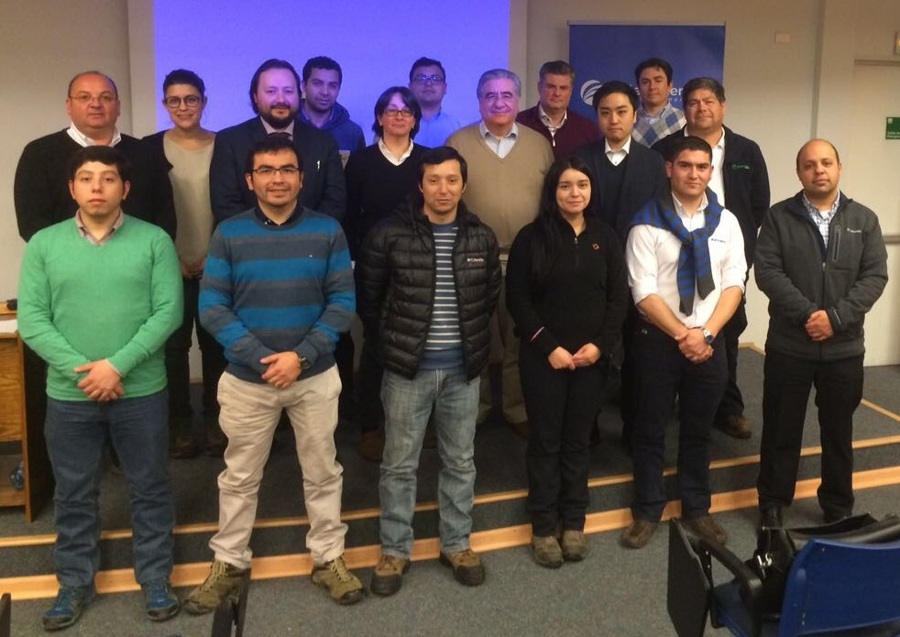
Componentes del proyecto y principales resultados
Sesiones informativas con actores del sector en Buin

Slide 14
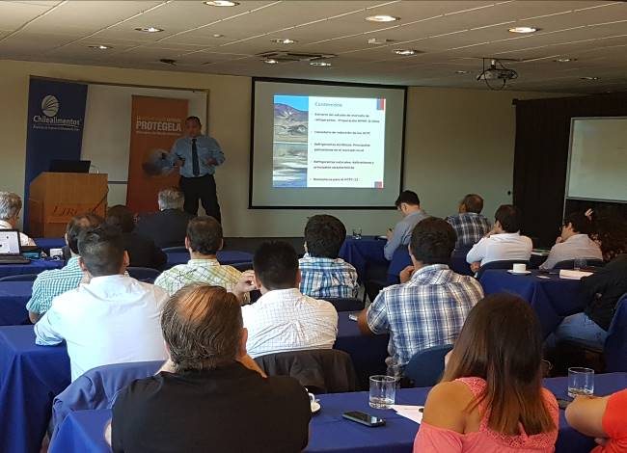
Componentes del proyecto y principales resultados
Sesiones informativas con actores del sector en Talca

Slide 15
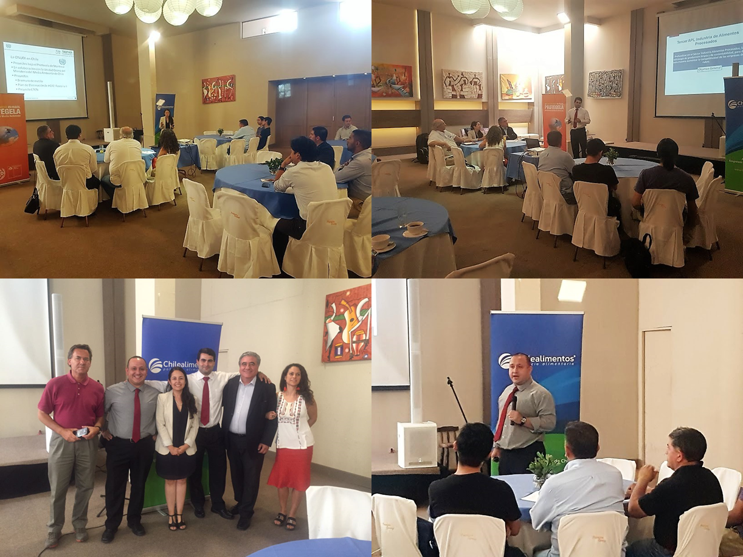
Componentes del proyecto y principales resultados
Sesiones informativas con actores del sector en San Felipe

Slide 16
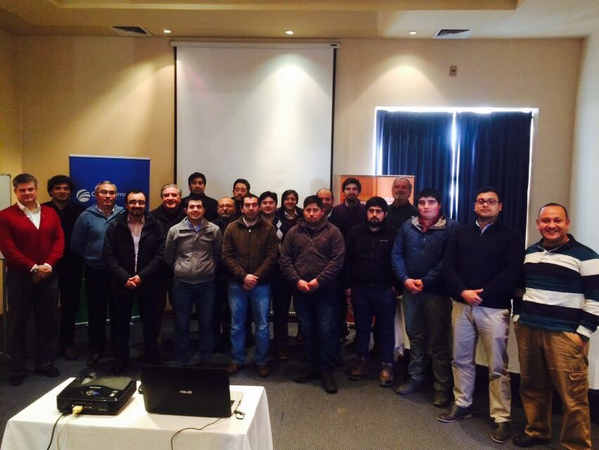
Componentes del proyecto y principales resultados
Sesiones informativas con actores del sector en Chillan

Slide 17
Componentes del proyecto y principales resultados
Construcción de capacidad
Notes:
Refrigerant leakage is significant source of direct emission and leads to lower system capacity and higher energy costs
Current demand for commercial refrigeration: 200 million MT CO2e ➔

Slide 18
Componentes del proyecto y principales resultados
Asesoramiento para la promoción de alternativas de bajo calentamiento global:
  Medidas legislativas destinadas a restringir los gases fluorados:
    Restricción por valor de impacto climático
    Tasas
    Medidas adicionales de control
  Programas de formación, campañas de sensibilización y creación de redes entre las partes interesadas
  Proyectos demostrativos

Slide 19
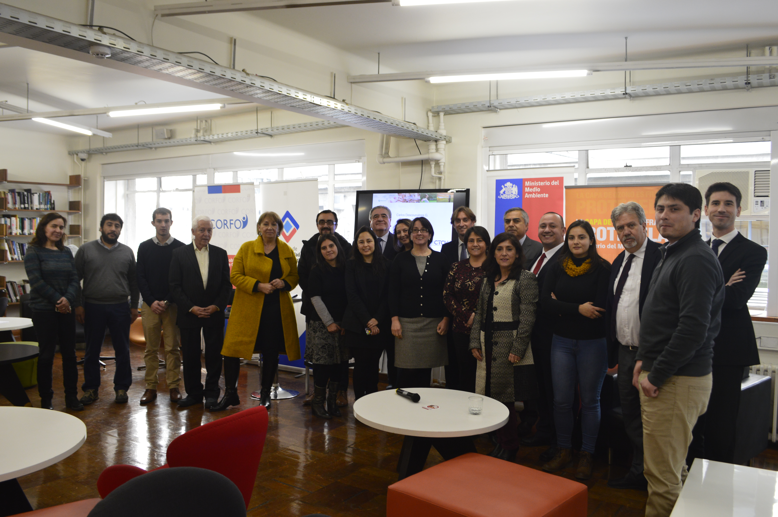
Componentes del proyecto y principales resultados
Asesoramiento para la promoción de alternativas de bajo calentamiento global

Slide 20
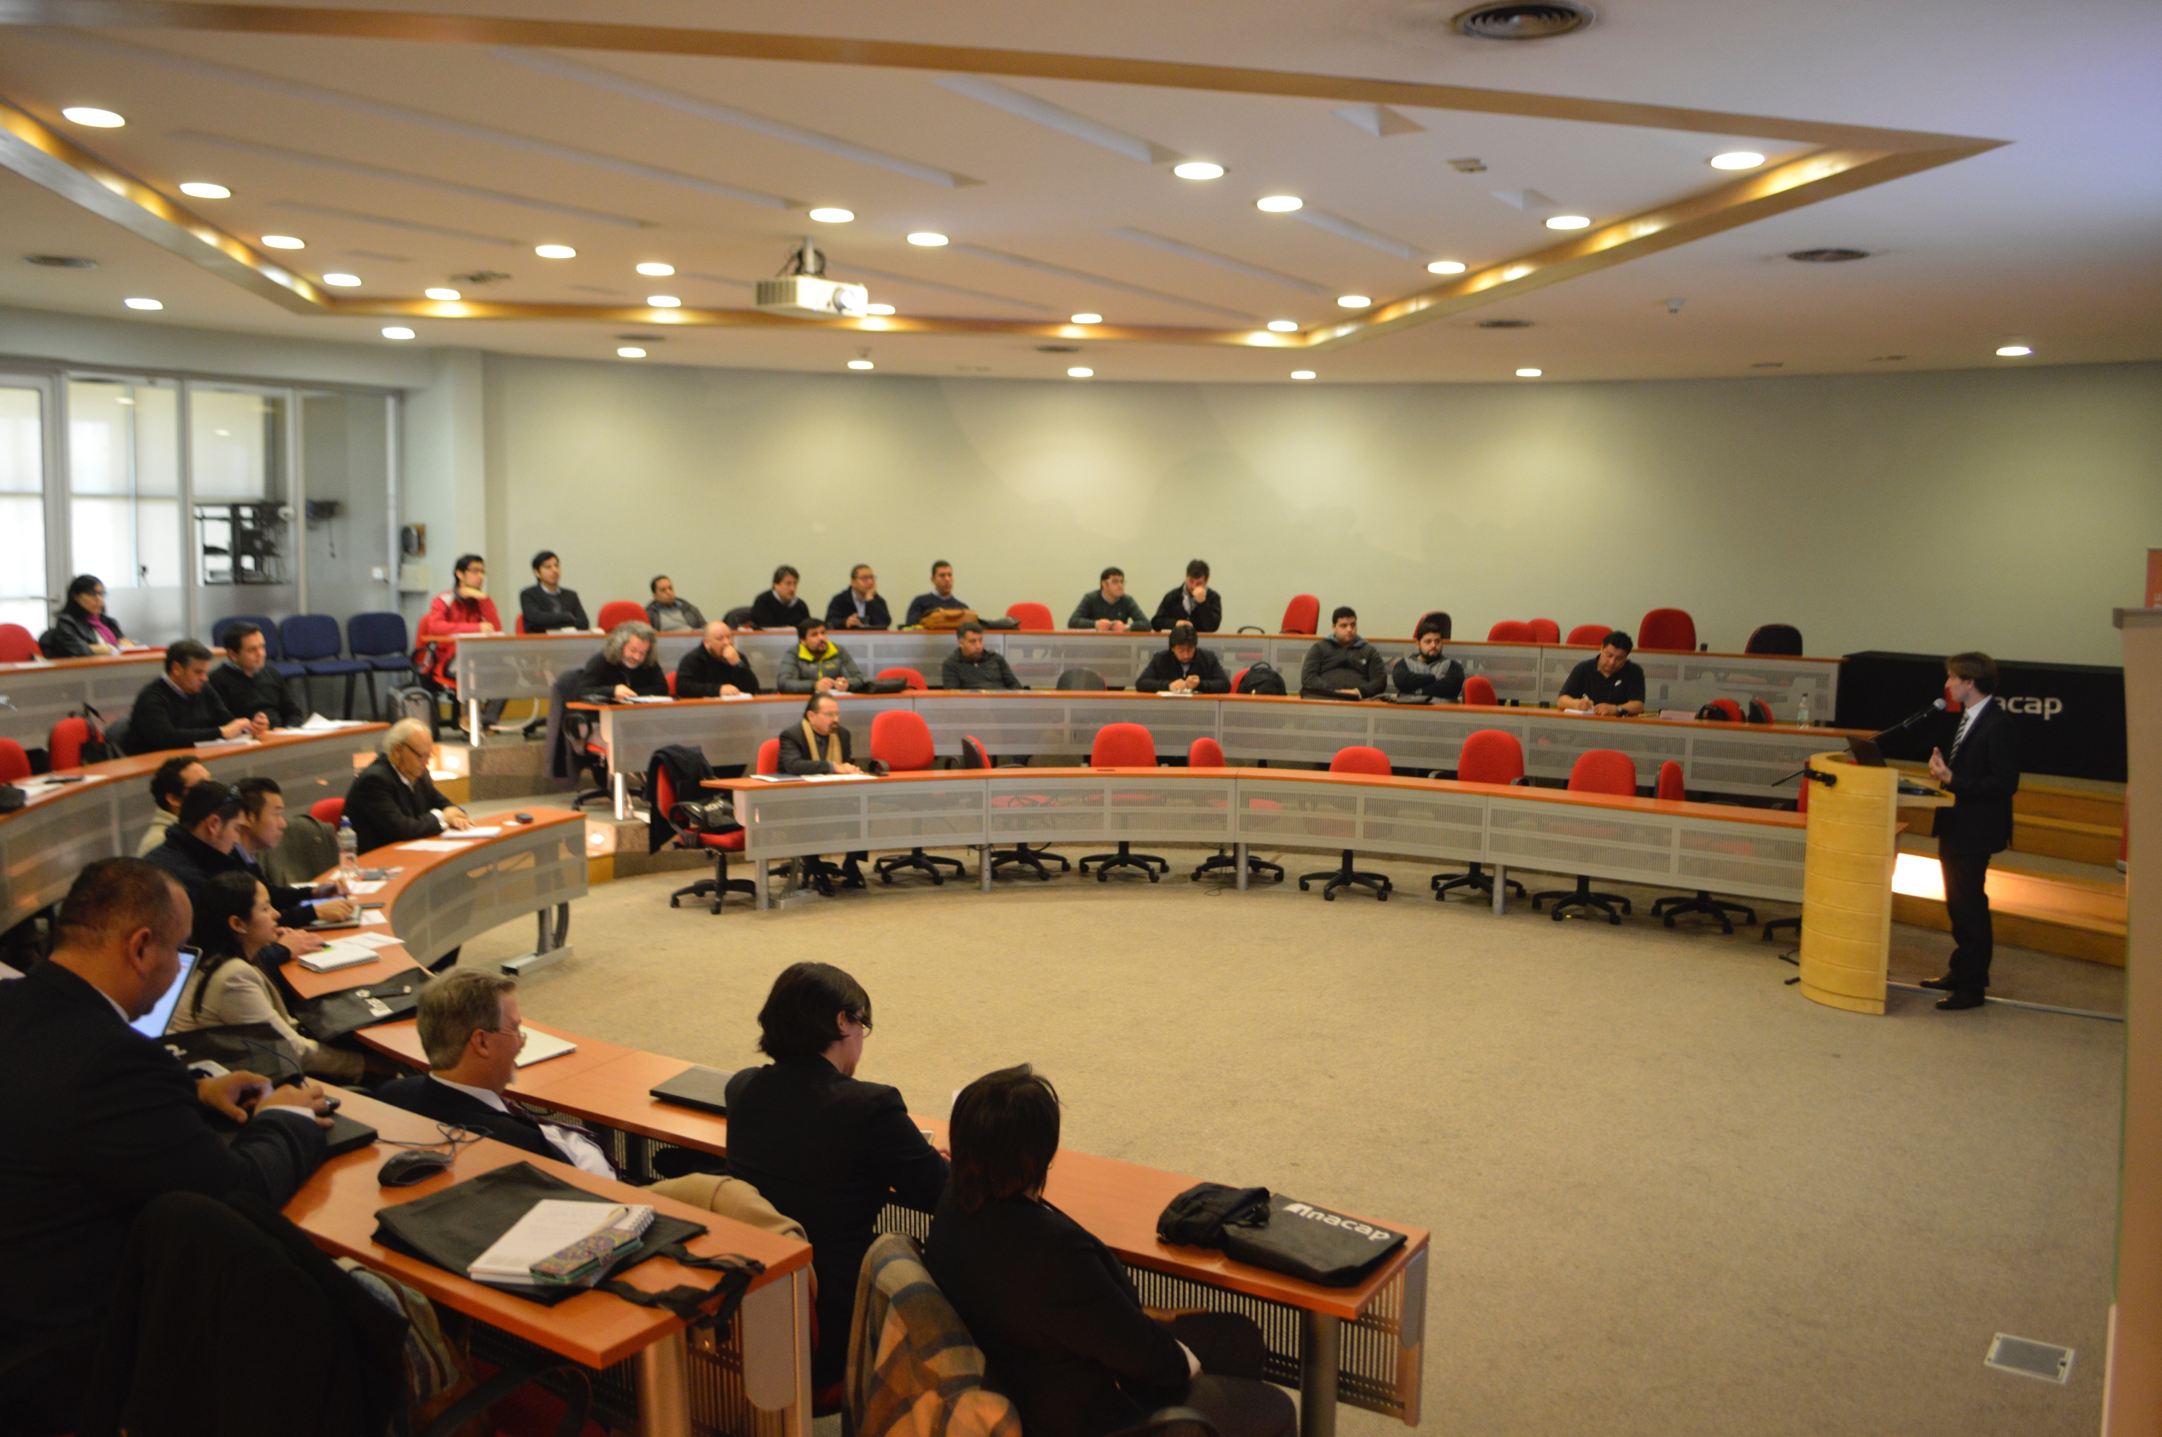
Componentes del proyecto y principales resultados
Asesoramiento para la promoción de alternativas de bajo calentamiento global

Slide 21
Componentes del proyecto y principales resultados
Asistencia técnica
Notes:
Refrigerant leakage is significant source of direct emission and leads to lower system capacity and higher energy costs
Current demand for commercial refrigeration: 200 million MT CO2e ➔

Slide 22
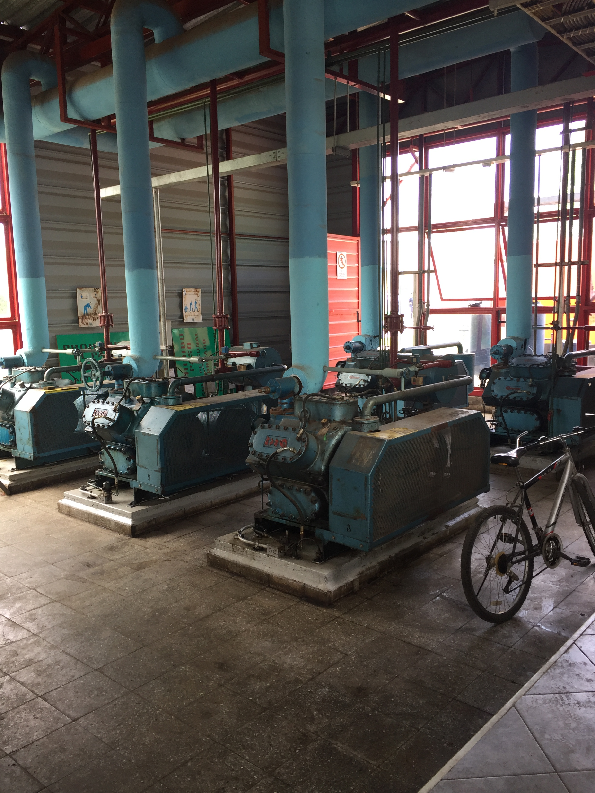
Componentes del proyecto y principales resultados
Asistencia técnica para transferencia de tecnología
Diseño de conversión piloto

Slide 23
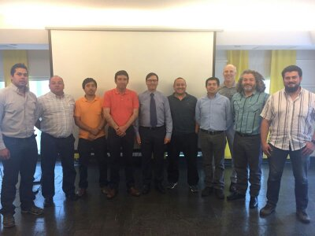
Componentes del proyecto y principales resultados
Asistencia técnica para transferencia de tecnología
Formación de técnicos de
refrigeración en el sector

Slide 24
Componentes del proyecto y principales resultados
Asistencia técnica para transferencia de tecnología
Creación de una plataforma de conocimiento

Slide 25
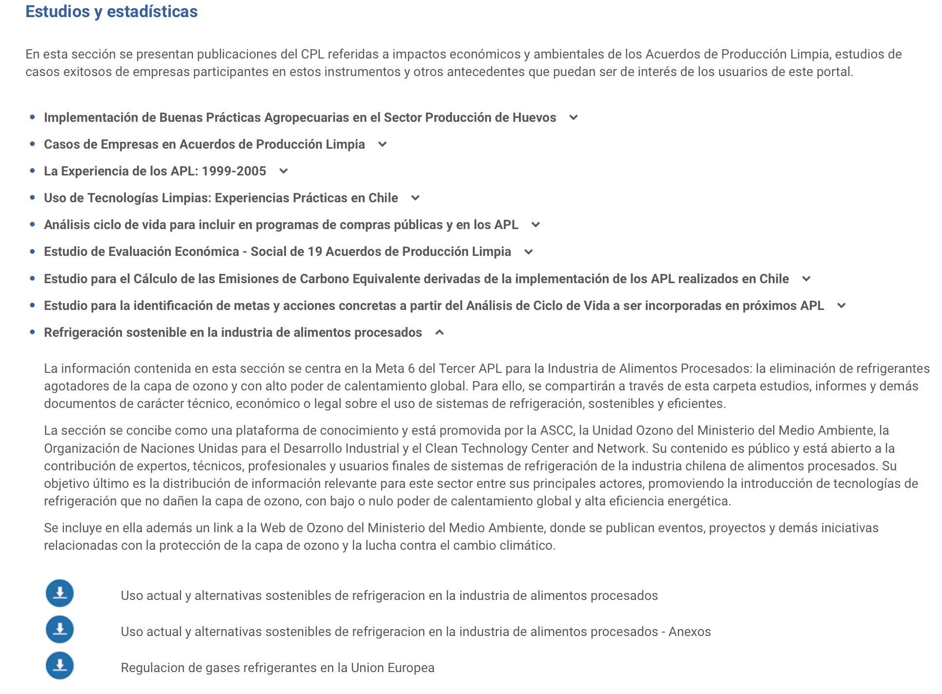
Componentes del proyecto y principales resultados

Slide 26
Los impactos en el sector de frutas y verduras procesadas
Notes:
Refrigerant leakage is significant source of direct emission and leads to lower system capacity and higher energy costs
Current demand for commercial refrigeration: 200 million MT CO2e ➔

Slide 27
Los impactos en el sector de frutas y verduras procesadas
Sensibilizar a un sector clave de la economía chilena
Informar al sector sobre el marco regulatorio y las alternativas tecnológicas para la eliminación de HCFCs y HFCs
Formar a técnicos sobre buenas prácticas con sistemas de refrigeración alternativos
Informar al sector público sobre la situación en el sector y las vías para la futura regulación en este ámbito
Estímulo para la aplicación de tecnologías y políticas para la protección de la capa de ozono y la lucha contra el cambio climático

Slide 28
Lecciones aprendidas
Notes:
Refrigerant leakage is significant source of direct emission and leads to lower system capacity and higher energy costs
Current demand for commercial refrigeration: 200 million MT CO2e ➔

Slide 29
Lecciones aprendidas
Las acciones de sensibilización e información son necesarias en el sector
Necesidad de formar a los técnicos en la aplicación de nuevas tecnologías
Colaboración entre el sector público y el privado
Mayores esfuerzos para llegar a las pymes
Necesidad de adaptación del marco regulatorio a la realidad Chilena
Importancia de proyectos de conversión para su replicación en el sector

Slide 30
Próximos pasos
Notes:
Refrigerant leakage is significant source of direct emission and leads to lower system capacity and higher energy costs
Current demand for commercial refrigeration: 200 million MT CO2e ➔

Slide 31
Próximos pasos
Kigali y París
Posibles inversiones
Replicación en otros sectores y otros países de la región

Slide 32
Gracias a tod@s

